Slide 1
BENGKEL ELEKTRONIKA II OPERATIONAL AMPLIFIER (OP-AMP)
Oleh : Unang Sunarya, ST.,MT.
PROGRAM DIPLOMA III
FAKULTAS ELEKTRO DAN KOMUNIKASI
IT TELKOM BANDUNG

Slide 2
Cakupan Materi
Pendahuluan
Konstruksi dan Karakteristik Op- Amp
Fungsi Op-Amp
Rangkaian Op-Amp (Komparator, dll)

Slide 3
Op-Amp
Pendahuluan
Operational Amplifier biasa disebut Op-Amp merupakan komponen aktif elektronika yang berupa komponen terintegrasi (Integrated Circuit) yang dapat berfungsi sebagai penguat.
Bagian output Op-amp ini biasanya dikendalikan dengan umpan balik negatif (negative feedback) karena nilai gain-nya yang tinggi.

Slide 4
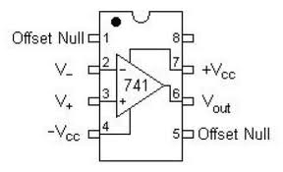
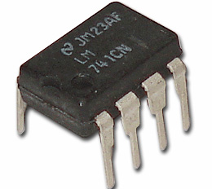
Karakteristik Op-Amp
Komponen Op-Amp
Simbol Op-Amp

Slide 5
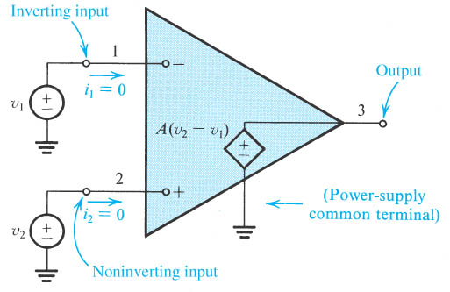
Karaktersitik Op-Amp
1. Perbedaan tegangan dan adalah nol
2. Arus input Op-Amp adalah nol.

Slide 6
Fungsi Op-Amp : 1. Penguat Inverting 2. Penguat Non Inverting 3. Komparator Sinyal 4. Adder 5. Subtraktor 6. Integrator 7. Diffrentiator

Slide 7
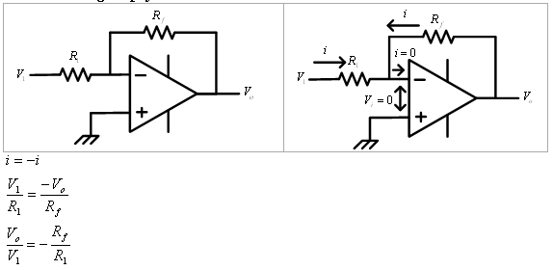
Inverting

Slide 8
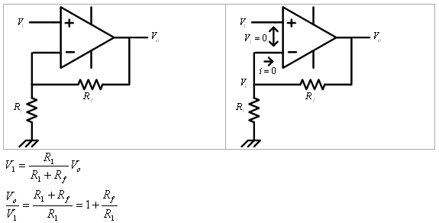
Non Inverting

Slide 9
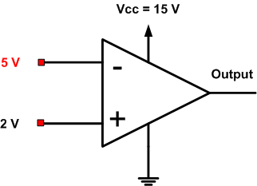
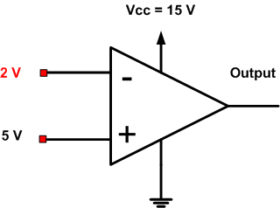
Comparator

Slide 10
Sekian
Materi selanjutnya : Resistor (Silakan dipelajari terlebih dahulu)

